Slide 1
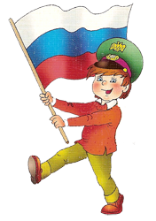
Формирование гражданской компетентности личности как актуальная задача современного образования

Slide 2
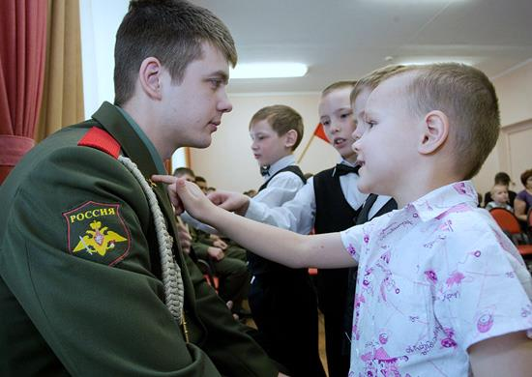
Одним из важнейших условий развития современного общества является воспитание граждан правового, демократического государства, способных к социализации, уважающих права и свободы личности, обладающих высокой нравственностью, проявляющих национальную терпимость, уважительное отношение к языкам, традициям и культуре других народов.

Slide 3
Портрет выпускника школы
любящий свой край и свою Родину, уважающий свой народ, его культуру и духовные традиции;
осознающий и принимающий традиционные ценности семьи, российского гражданского общества, многонационального российского народа, человечества, осознающего свою сопричастность судьбе Отечества…
(ФГОС общего среднего образования)

Slide 4
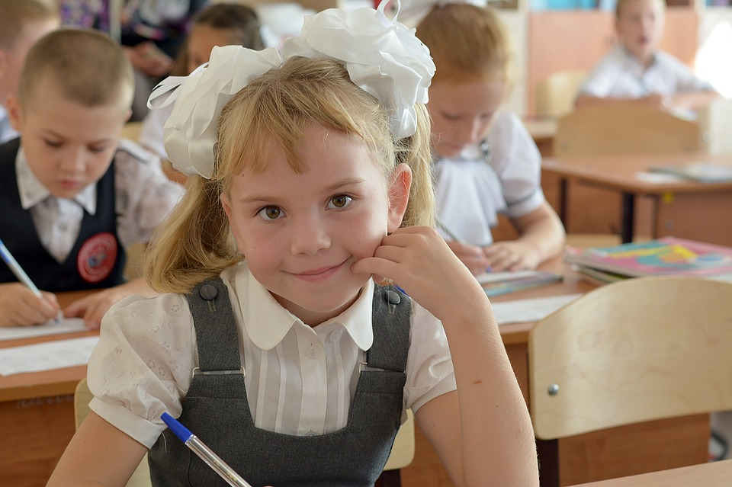
Гражданская компетентность должна быть заявлена как один из важнейших учебных результатов образования.

Slide 5
Гражданские компетенции личности – это совокупность готовности и способности, позволяющие личности активно, ответственно и эффективно реализовывать весь комплекс гражданских прав и обязанностей в демократическом обществе, применять свои знания и умения на практике.

Slide 6
Компетенции гражданственности
(competence of citizenship)
знания и соблюдение прав и обязанностей гражданина;
свобода и ответственность;
уверенность в себе, собственное достоинство, гражданский долг;
знание и гордость за символы государства.

Slide 7
Гражданская компетентность
способность человека быть активным членом гражданского общества, участвовать в его создании и функционировании.

Slide 8
Гражданская компетентность
когнитивный компонент
деятельностный компонент
аксиологический
компонент
индивидуальный
компонент

Slide 9
Структурные компоненты гражданской компетентности
Связан со знаниями и способами их получения. Причем важны не сами знания в их многообразии, а система знаний, которая позволит ученику самостоятельно пополнять багаж необходимой информации по мере надобности.
1. Когнитивный компонент

Slide 10
Структурные компоненты гражданской компетентности
создание историко-географического образа;
формирование образа социально-политического устройства;
знание положений Конституции РФ, основных прав и обязанностей гражданина;
знание о своей этнической принадлежности, освоение национальных ценностей, традиций, культуры;
освоение общекультурного наследия России и общемирового культурного наследия;
ориентация в системе моральных норм и ценностей;
экологическое сознание, знание основных принципов и правил отношения к природе, знание основ здорового образа жизни.
1. Когнитивный компонент

Slide 11
участие в школьном самоуправлении в пределах возрастных компетенций;
умение вести диалог на основе равноправных отношений и взаимного уважения и принятия;
умение конструктивно разрешать конфликты;
толерантное отношение к иным мнениям, взглядам, убеждениям, уважение мировоззрения и веры другого человека;
участие в общественной жизни; (благотворительные акции, ориентация в событиях в стране и мире, посещение культурных мероприятий – театров, музеев, библиотек, реализация установок здорового образа жизни);
выполнение моральных норм в отношении взрослых и сверстников в школе, дома, во внеучебных видах деятельности;
умение строить жизненные планы с учётом конкретных социально-исторических условий.
Структурные компоненты гражданской компетентности
2. Деятельностный компонент

Slide 12
чувство патриотизма и гордости за свою страну, уважение истории, культурных и исторических памятников;
эмоционально положительное принятие своей этнической идентичности;
уважение и принятие других народов России и мира, межэтническая толерантность, готовность к равноправному сотрудничеству;
уважение личности и её достоинства, доброжелательное отношение к окружающим, нетерпимость к любым видам насилия и готовность противостоять им;
уважение ценностей семьи, любовь к природе, признание ценности здоровья, своего и других людей, оптимизм в восприятии мира;
сформированность моральной самооценки и моральных чувств.
Структурные компоненты гражданской компетентности
3. Аксиологический компонент

Slide 13
Структурные компоненты гражданской компетентности
Гражданские и патриотические чувства не могут быть навязаны кем-то, их нельзя воспитать целенаправленным воздействием общества, государства или школы. Они должны быть продуктом осознанного свободного выбора на основе гуманистических ценностей.
4. Индивидуальный компонент

Slide 14
Структурные компоненты гражданской компетентности
интеллектуальная сфера: развитое критическое мышление, умение добывать, анализировать и использовать информацию, касающуюся жизни в гражданском обществе, широкий спектр социально-гражданских знаний, умений и навыков;
мотивационная сфера: развитая гражданская мотивация (человек должен осознавать необходимость в определении своей гражданской позиции, у него должны быть сформированы мотивы гражданской деятельности, развито умение ставить цели и стремление добиваться их, он должен понимать взаимосвязь своего личного успеха с развитием гражданского общества;
сфера саморегуляции: умение адекватно оценивать себя и свои возможности в сфере гражданской деятельности;
4. Индивидуальный компонент

Slide 15
Структурные компоненты гражданской компетентности
эмоциональная сфера: высокий уровень правовой, гражданской и политической культуры, положительное эмоциональное отношение к деятельности в этих сферах;
волевая сфера: гражданская инициативность, стремление к активной роли в обществе, настойчивость и решительность в достижении своих целей;
предметно-практическая сфера: способности, проявляющиеся в публичной деятельности: умение влиять на людей, привлекать ресурсы общества для достижения своих целей;
экзистенциальная сфера: толерантность, осознание личных интересов в неразрывной связи с интересами общества, стремление к добру, справедливости, самосовершенствованию, общественному благу, свободе.
4. Индивидуальный компонент

Slide 16
Приобщаясь к миру других людей, сопереживая им и подражая их поведению, ребёнок открывает для себя гамму новых чувств, палитру эмоциональных оттенков, обогащающих отношение к окружающему.
Ребёнок, таким образом, впервые начинает переживать радость познания, красоту труда, природы, произведений искусства, гордость за свой успех.
(Концепция дошкольного воспитания)

Slide 17
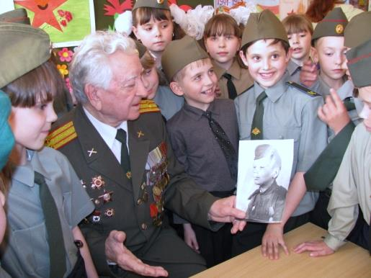
Первая ступень
(начальное общее образование)
закладываются основные моральные ценности, нормы поведения;
начинается формирование личности, осознающей себя частью общества и гражданином своего Отечества;
развиваются коммуникативные способности ребёнка.

Slide 18
Развитие творческого потенциала младшего школьника помогает сформировать личность, способную внести свой вклад в жизнь страны.

Slide 19
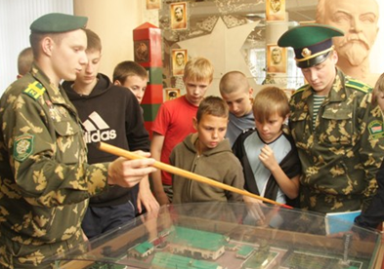
Вторая ступень
(основное общее образование)
продолжается формирование системы ценностей и установок поведения подростка;
приобретаются знания и умения, необходимые для будущей самостоятельной жизни в обществе;
формируется уважения к закону, праву, правам других людей и ответственности перед обществом;
сознание и мышление учащихся обогащаются знаниями об истории Отечества;
познаются элементарные моральные и правовые нормы.

Slide 20
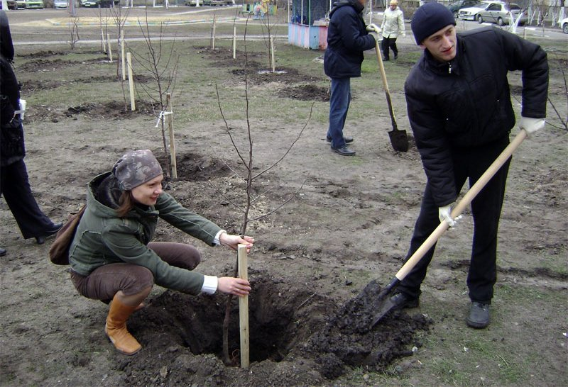
Третья ступень
(среднее общее образование)
углубляются, расширяются знания о процессах, происходящих в различных сферах общества, о правах людей;
происходит познание философских, культурных, политико-правовых и социально-экономических основ жизни общества;
определяется гражданская позиция человека, его социально-политическая ориентация.

Slide 21
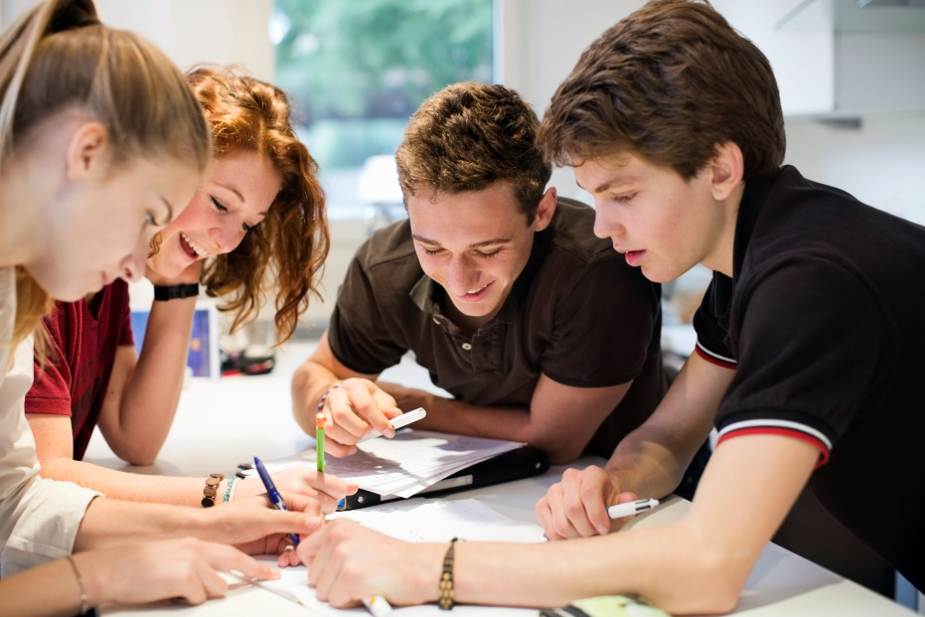
Третья ступень
(среднее общее образование)
Задача: совершенствование в процессе общественной деятельности умений защищать свои права и права других людей, строить индивидуальную траекторию развития и коллективную деятельность.

Slide 22
Учебные дисциплины и формирование гражданской компетентности
история и обществознание
- формирование представлений о духовном развитии человека;
- о различии понятий «равенство» и «равноправие»
литература
-конкретизация понятий: мораль, достоинство, честь, добро и зло, жизнь и смерть, нравственный выбор, человек и Бог, долг и совесть…
иностранный язык
- сведения о других странах, знакомство с мировой культурой;
- формирование взаимопонимания между народами, толерантность
- изучение природных, социальных и экономических аспектов прав человека;
- изучение закономерностей природы;
- формирование чувства ответственности за мир, сохранение окружающей среды
естественно-научный цикл

Slide 23
методы формирования гражданского знания
методы выработки гражданских навыков
народная педагогика
Методы формирования гражданской компетентности
педагогический менеджмент
демократический диалог
положительный
пример
ситуация
успеха
разъяснение
КТД
проблемная
ситуация
состязание
ролевые
игры
убеждение

Slide 24
Методы выработки гражданских навыков
интеллектуальные навыки: дискуссия, «мозговой штурм», театрализация, анализ политической информации, проведение общенациональных мероприятий, политические деловые игры;
практические навыки: социологические опросы, работа в благотворительных организациях, участие в судебных процессах над малолетними правонарушителями, работа над созданием общественных проектов, участие в управлении школой.
.

Slide 25
Методы формирования гражданского знания
информационно-дискуссионные: лекция, беседа, рассказ, проблемная задача, просмотр видео, ИКТ;
методы самостоятельного освоения материала: выполнение заданий по изучению учебных тем с применением учебных пособий, монографий, биографий, автобиографий, исторических рассказов, эпоса.

Slide 26
Метод беседы
Беседа о гражданственности – это разговор коллектива идейных единомышленников.
Главная цель беседы – вызвать у молодежи увлечение, которое нужно превратить в стремление и подвести к мыслям, что главное в жизни – оставить после себя след на земле – извечная мечта настоящего человека.

Slide 27
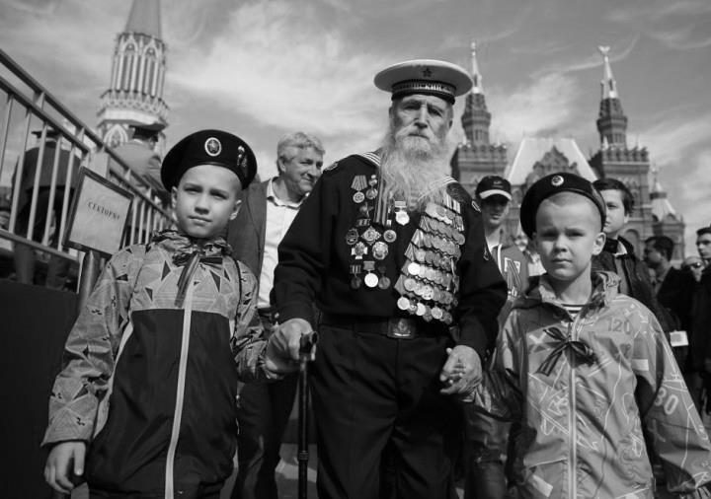
Предпочтительно вариативное моделирование конкретных деятельностных форм гражданского воспитания в процессе образовательно-воспитательной, социокультурной деятельности учащихся в школьно-семейном социуме.
(Г.Н. Филонов)

Slide 28
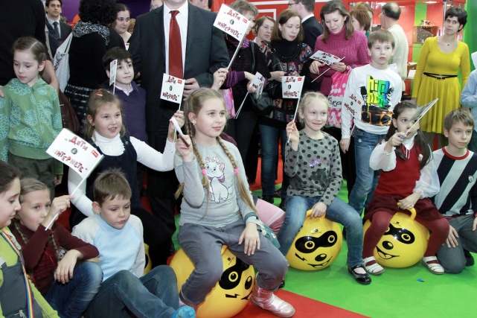
Активные и интерактивные методы создают необходимые условия как для становления и совершенствования компетентностей через включение участников образовательного процесса в осмысленное проживание и переживание индивидуальной и коллективной деятельности, так и для осознания и принятия ими гражданских ценностей, для накопления опыта гражданской деятельности.

Slide 29
Активные методы
Участие детей, подростков и юношей в деятельности детских общественных объединений и организаций.

Slide 30
Активные методы
Включение обучающихся в процесс управления школой.
Самоуправление учащихся выражается в самостоятельности проявлять инициативу, принимать решения и реализовывать их в интересах своего коллектива или организации.
Задача педагогического коллектива через самоуправление расширять социальные связи и, используя их, обеспечивать каждому индивиду освоение социального мира, формировать у учащихся умение преобразовывать его, строить свой собственный социальный мир.

Slide 31
Активные методы
Волонтерская деятельность предполагает достаточную активизацию индивидуальной нравственной позиции личности, при этом её осуществление носит коллективный характер ответственности за совершенное действие.

Slide 32
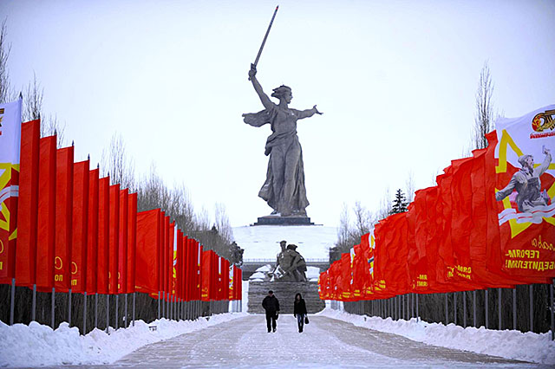
Сегодня формирование гражданской компетентности в процессе обучения происходит не столько благодаря содержанию учебных дисциплин, сколько благодаря оптимальному подбору педагогом методов обучения, направленных именно на развитие гражданских знаний, качеств, навыков, ценностей. Определение таких методов, а также организационных форм обучения и является одной из важнейших задач современной отечественной и зарубежной педагогики.

